Slide 1
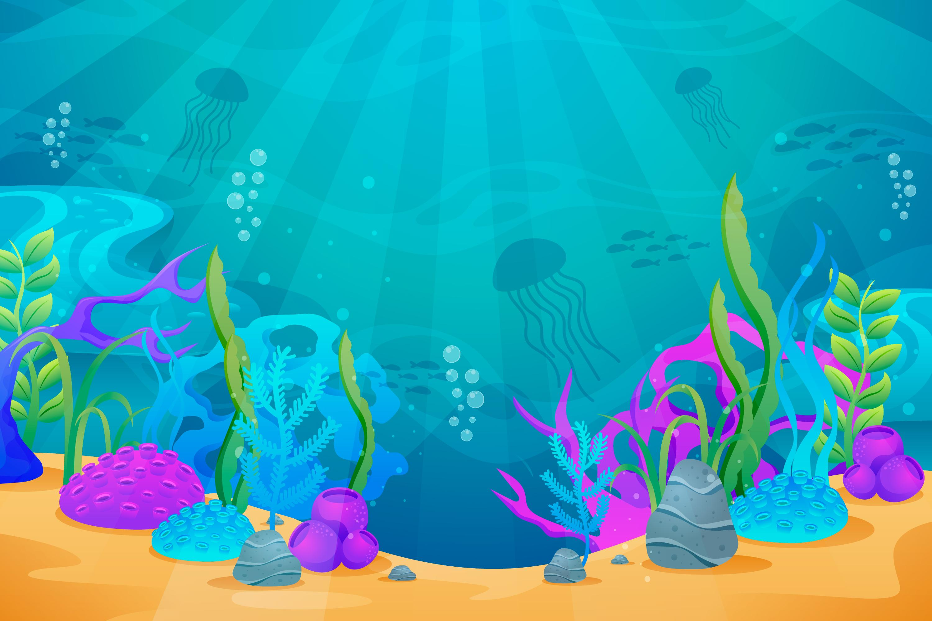
KHỞI ĐỘNG

Slide 2




Slide 3





Kể tên các sự vật được nhắc đến trong bài thơ.
Những gì góp phần tạo nên dòng suối nhỏ?
Những dòng sông từ đâu mà có?
Nói về hành trình giọt nước đi ra biển.

Slide 4



Em hãy trả lời các câu hỏi sau để đưa thuyền đến bến ở ngọn hải đăng nhé!

Slide 5
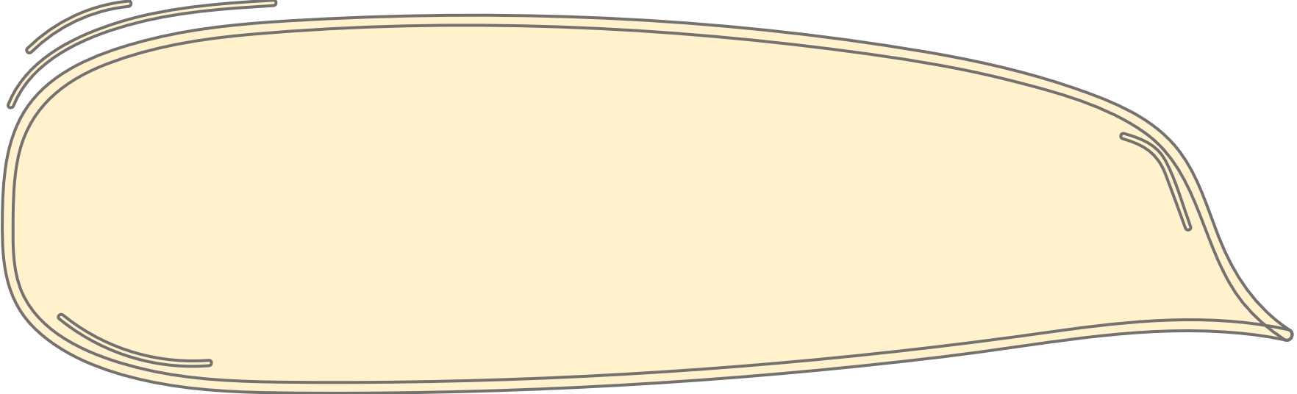

Kể tên các sự vật được nhắc đến trong bài thơ.
Giọt nước mưa, dòng suối, bãi cỏ, đồi, sông, biển…

Slide 6
Những gì góp phần tạo nên dòng suối nhỏ?
Những giọt mưa góp lại bao ngày tạo nên dòng suối nhỏ.

Slide 7
Những dòng sông từ đâu mà có?
Những dòng suối nhỏ góp thành sông.

Slide 8

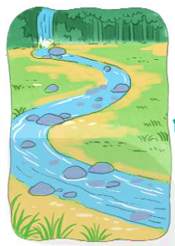
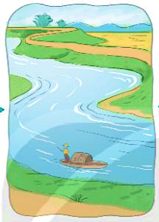
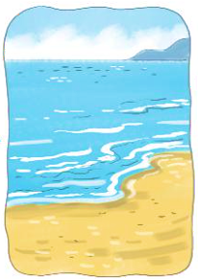
4. Nói về hành trình giọt nước đi ra biển.
Nhiều giọt mưa góp thành suối.
Nhiều dòng suối góp thành sông.
Nhiều dòng sông ra biển lớn.

Slide 9

Thuyền đã cập bến, hãy tham quan trạm hải đăng này nhé.

Slide 10


Em cần nhớ
Sông, suối, biển là môi trường sinh sống của các loài vật sống dưới nước nên chúng ta cần phải giữ sạch nguồn nước, không gây ô nhiễm môi trường.

Slide 11

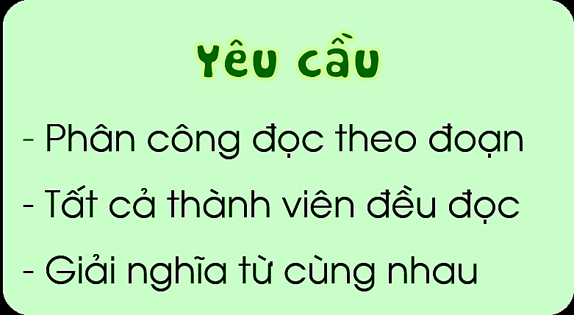





Slide 12

Giọt nước và biển lớn
ĐỌC
Tí ta tí tách
Từng giọt
Từng giọt
Mưa rơi
Rơi rơi.
Góp lại bao ngày
Thành dòng suối nhỏ
Lượn trên bãi cỏ
Chảy xuống chân đồi.
Suối gặp bạn rồi
Góp thành sông lớn
Sông đi ra biển
Biển thành mênh mông.
Biển ơi, có biết
Biển lớn vô cùng
Từng giọt nước trong
Làm nên biển đấy!
(Nguyễn Bao)

Slide 13

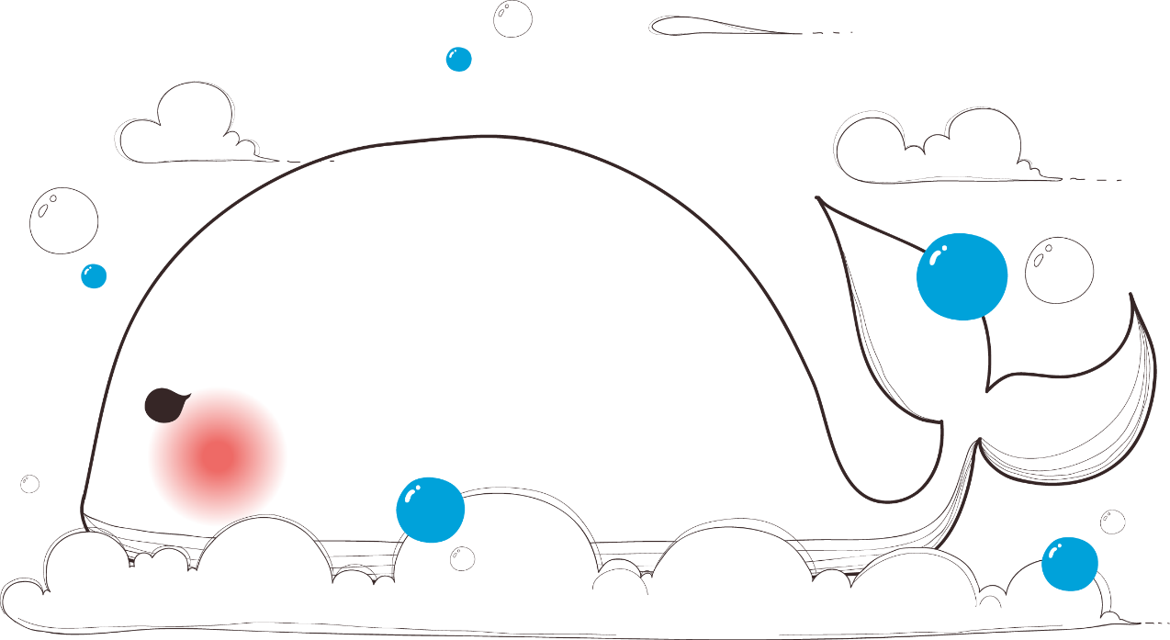

Luyện tập

Slide 14
1. Mỗi từ dưới đây tả sự vật nào trong bài thơ?
mênh
mông
nhỏ
lớn
suối
sông
biển

Slide 15
Câu 2
Đóng vai biển, em hãy nói lời cảm ơn giọt nước
Tớ là biển cả. Tớ mỗi ngày một mênh mông, bao la, rộng lớn. Nhờ có các bạn suối, sông góp thành nên tớ mới được như ngày hôm nay. Nhưng bạn mà tớ phải nói lời cảm ơn nhất đến là giọt nước. Nhờ có bạn ấy - những giọt nước trong veo chảy lượn từ bãi cỏ, qua chân đồi, góp thành sông lớn, sông lớn lại đi ra với tớ nên tớ mới trở nên thật bao la hùng vĩ.

Slide 16
